Slide 1
ORIENTAÇÕES:
Fonte de título: calibri (Light Títulos) 40 - branco
Alinhada à direita
Não reposicionar
Não inserir imagens
APS e AAE nas Redes de Atenção à Saúde Oficina Tutorial APS

Slide 2
Atividades

Slide 3
Painel de atividades
ORIENTAÇÕES:
Slide corpo TUTORIA
Fonte de sub-título: calibri 28 - cor do marcador
Corpo do texto: calibri 22 – azul
Manter os marcadores
Máximo cinco tópicos por slide
Tópicos alinhados à esquerda
Atividade​ | Tempo​
Atividade 1: Giro na unidade – Primeira visita técnica | 2 horas
Com toda a equipe​
Atividade 2: Apresentação da equipe da unidade | 30 minutos
Atividade 3: Apresentação do PlanificaSUS e pactuações de compromisso | 1 hora
Atividade 4: Apresentação do diagnóstico situacional inicial da unidade | 2 horas
Atividade 5: Avaliação de estrutura e ambiência e ambiente seguro | 1 hora
Atividade 4: Análise local e plano de ação​ | 1 hora e 30 minutos​

Slide 4
1. Giro da unidade

Slide 5
Subtítulo da seção
ORIENTAÇÕES:
Tutor da unidade:
Customizar slides com achados importantes da atividades 1 para contextualizar a equipe
Tópico 1
Tópico 2
Tópico 3
Tópico 4
Tópico 5

Slide 6
2. Apresentação da equipe da unidade

Slide 7
Apresentação da equipe da unidade
Objetivo: Apresentar de forma descontraída cada integrante da equipe para que entendam a importância de cada um no processo.
Ampliar o conhecimento sobre cada membro da equipe e da importância de cada um dentro do contexto da unidade de saúde em prol do mesmo objetivo que é identificar as necessidades de saúde da população e agregar valor ao usuário através dos processos da Planificação. Destacar o importante papel do colegiado gestor no apoio à condução desse processo.

Slide 8
Apresentação da equipe da unidade
Participantes se dividem em trios ou duplas para trocar informações sobre suas vidas durante 5 minutos.
Assuntos diversos: o que gostam de fazer, hobbies, trabalho, vida pessoal, características, histórias de vida, curiosidades. Esse momento serve para que o colega tenha uma visão centrada na pessoa, e não só no profissional que ali trabalha. Orientar que seja perguntado se a pessoa faz parte do colegiado gestor.
Após essa troca de experiência, o tutor orienta que o participante apresente o seu colega de acordo com as informações trocadas no momento inicial.

Slide 9
3. Apresentação do PlanificaSUS e pactuação do compromisso

Slide 10
Objetivo Geral
Organizar os macroprocessos da Atenção Primária à Saúde nas unidades de saúde, com vistas a responder às demandas e expectativas da população.

Slide 11
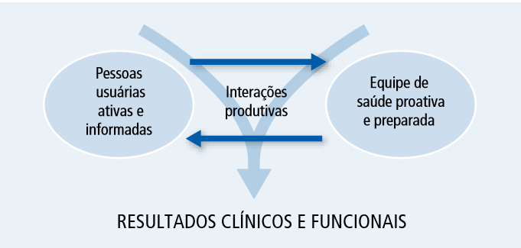
O ápice de um sistema de saúde é alcançar resultados clínicos e funcionais para a sua população usuária. Isso implica em transformações na atenção à saúde.
Fonte: As Redes de Atenção à Saúde, Mendes, 2010

Slide 12
Atributos da APS
A Estratégia Saúde da família foi considerada como “uma estratégia de reorganização do modelo assistencial"
A qualidade e resultados de uma APS, está totalmente ligada a operacionalização desses atributos em sua totalidade e assim ela cumpre suas três funções essenciais

Slide 13
A Atenção Primária nas Redes de Atenção à Saúde
Os objetivos das RAS são melhorar a qualidade da atenção, a qualidade de vida das pessoas usuárias, os resultados sanitários do sistema de atenção à saúde, a eficiência na utilização dos recursos e a equidade em saúde.
O centro de comunicação de uma rede é a APS ,devendo se constituir como coordenadora do cuidado, pois é o primeiro contato com a clientela do SUS.

Slide 14
A metáfora da Casa

Slide 15
1
Intervenções na Estrutura Macroprocessos e Microprocessos Básicos
Macroprocessos básicos da APS:
Territorialização
Cadastramento das famílias
Classificação de riscos familiares
Diagnóstico local
Identificação das subpopulações-alvo por fator de risco ou condições de saúde
Programação e monitoramento por estratos de riscos
Agenda de atendimentos
Organização da carteira de serviço da unidade
Contratualização das equipes
Educação permanente dos profissionais de saúde

Slide 16
1
Intervenções na Estrutura Macroprocessos e Microprocessos Básicos
Microprocessos básicos da APS:
Recepção, Acolhimento e preparo
Vacinação, Curativo, Coleta de exames
Farmácia
Procedimentos Terapêuticos
Higienização das mãos
Higienização e esterilização
Gerenciamento de Resíduos
Equipamentos e insumos
Recursos Humanos
Financiamento e Custeio

Slide 17
2
Macroprocessos de atenção aos eventos agudos
Macroprocessos de atenção aos eventos agudos (condições agudas e condições crônicas agudizadas):
Acolhimento
Classificação de risco
Atendimento aos eventos agudos de menor gravidade (verde e azul)
Primeiro atendimento das pessoas com eventos agudos de maior gravidade (amarelo, laranja e vermelho) e encaminhamento, se necessário, para pronto atendimento ou pronto socorro.

Slide 18
3
Macroprocessos de atenção às condições crônicas não agudizadas, enfermidades e pessoas hiper utilizadoras
Macroprocessos relativos aos principais fatores de risco proximais e aos fatores individuais biopsicológicos:
Gerenciamento das condições crônicas prioritárias
Estratificação de riscos
Elaboração e monitoramento dos planos de cuidado
Autocuidado apoiado
Gestão de caso
Novos formatos da clínica: atenção contínua, atenção compartilhada a grupo
Matriciamento entre especialistas e generalistas
Educação permanente dos profissionais de saúde
Educação em saúde: grupos operativos e educação popular, mapa de recursos comunitários

Slide 19
4
Macroprocessos de Atenção Preventiva
Macroprocessos relativos aos principais fatores de risco proximais e aos fatores individuais biopsicológicos:
Programas de atividade física
Programas de reeducação alimentar
Programas de controle do tabagismo
Programas de controle do álcool e outras drogas
Programas de rastreamento
Vacinação
Controle das arboviroses
Prevenção primária, secundária, terciária e quaternária

Slide 20
ORIENTAÇÕES:
Slide corpo ENSINO
Fonte de sub-título: calibri 28 - cor do marcador
Corpo do texto: calibri 22 – azul
Manter os marcadores
Máximo cinco tópicos por slide
Tópicos alinhados à esquerda
5
Macroprocessos de Demandas Administrativas
Macroprocessos administrativos:
Assistenciais: atestados médicos, renovação de receitas, análise de resultados de exames, relatórios periciais
Gestão da unidade: registro sanitário, CNES, segurança do trabalho, sistemas de informação e relatórios de gestão, prontuário

Slide 21
6
Macroprocessos de Atenção Domiciliar
Macroprocessos de atenção domiciliar:
Visita domiciliar
Atendimento domiciliar
Cuidados paliativos
Internação domiciliar

Slide 22
7
Macroprocessos de Autocuidado apoiado
Macroprocessos de autocuidado apoiado:
Ações educacionais e intervenções de apoio voltadas para o conhecimento, desenvolvimento de habilidades e aumento da confiança do usuário no gerenciamento da própria situação de saúde
Plano de autocuidado apoiado

Slide 23
8
Macroprocessos de Cuidados Paliativos
Macroprocessos de Cuidado Paliativo
Abordagens para melhoria da qualidade de vida, visando o conforto do usuário, a prevenção e alívio do sofrimento, prevenção de agravos e incapacidades e promoção da independência e autonomia
Ações de suporte familiar
Mobilização da rede social de suporte

Slide 24
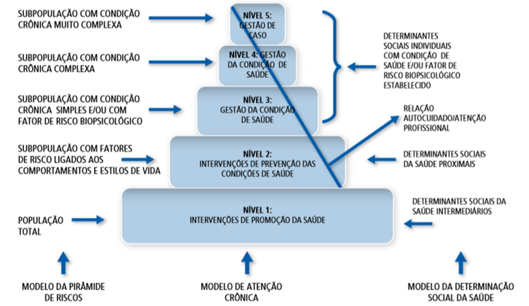
O Modelo de Atenção às Condições Crônicas
MACC
É um sistema lógico, que organiza o funcionamento da RAS, definindo:
A estratificação da população cadastrada em subpopulações, de acordo com os determinantes sociais da saúde ,estabelecendo as intervenções para cada grupo populacional
Fonte: Mendes EV. As redes de assistência à saúde. Brasília, DF: Organização Pan-Americana da Saúde/ Organização Mundial da Saúde/Conselho Nacional de Secretários da Saúde; 2011.

Slide 25
Unidade laboratório
Principais Funções:
Vivenciar a metodologia da Planificação da Atenção à Saúde;
Gerar um padrão customizado para a realidade do município/região em que se trabalha, com possibilidade de replicação em outras realidades;
Tornar-se ponto de referência para as demais unidades, acenando que a proposta é viável na realidade específica daquele local.
UNIDADE LABORATÓRIO
Novas tecnologias;
Novas ferramentas;
Novos processos.

Slide 26
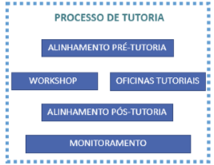
Processo de Tutoria
O objetivo é fortalecer o processo de trabalho, ou seja, trazer uma qualificação acrescida de "saber fazer", integrando conhecimentos e habilidades para agir em uma situação real de modo pertinente.
O tutor é um ator estratégico no processo de tutoria, desenvolvendo um trabalho educacional, inicialmente, nas unidades-laboratório e, posteriormente, nas demais unidades (expansão), utilizando a estratégia de fazer junto das equipes de saúde.

Slide 27
Tutor
É um "fazer junto", em que o tutor não substitui o profissional em suas funções e responsabilidades, mas o apoia na reflexão sobre a própria prática, na identificação de fragilidades e nas ações corretivas necessárias.
O papel do tutor não é gerencial e nem fiscalizador, deve prestar apoio técnico operacional e educacional à ESF e ao desenvolvimento dos processos de trabalho na APS e AAE.

Slide 28
4. Apresentação do diagnóstico situacional inicial da unidade

Slide 29
5. Avaliação de estrutura e ambiência e ambiente seguro

Slide 30
Avaliação de estrutura e ambiência e ambiente seguro
ORIENTAÇÕES:
Tutor da unidade e gerente:
Customizar slides com achados importantes da atividade de estrutura e ambiência
Apresentar para equipe os resultados da avaliação da estrutura e ambiência realizada na visita técnica da unidade e plano de adequação em curto, médio e longo prazo.
Apresentar o resultado da avaliação das instalações e segurança do ambiente, e diálogo sobre importância de avaliação e monitoramento da unidade para proporcionar um ambiente seguro.

Slide 31
Ambiente seguro
ORIENTAÇÕES:
Slide corpo TUTORIA
Fonte de sub-título: calibri 28 - cor do marcador
Corpo do texto: calibri 22 – azul
Manter os marcadores
Máximo cinco tópicos por slide
Tópicos alinhados à esquerda
Discussão do mapeamento de processos, definição do modelo ideal, identificando padronizações que podem ser realizadas pela equipe da unidade e as que deverão ser direcionadas a gestão.
Como é realizado hoje o gerenciamento das instalações e segurança do ambiente?
É o mesmo padrão para todas as unidades?
Existe um fluxo/procedimento definido da rotina para verificação das instalações elétrica, hidráulica, infraestrutura da unidade, equipamentos?
Existe rotina de inspeção ou abertura de chamados/ordem de serviço para correção de problemas identificados? Quem são os responsáveis pela execução dessas inspeções/gestão?
É realizado o gerenciamento desses fluxos/procedimentos?
Existe plano de contingência definido para a falta de água, eletricidade, gases medicinais, queda de sistema, falta de materiais e medicamentos?

Slide 32
6. Análise local e plano de ação

Slide 33
Análise local e plano de ação
ORIENTAÇÕES:
Slide corpo TUTORIA
Fonte de sub-título: calibri 28 - cor do marcador
Corpo do texto: calibri 22 – azul
Manter os marcadores
Máximo cinco tópicos por slide
Tópicos alinhados à esquerda
Objetivo da atividade: Realizar a análise local para identificar, investigar e priorizar problemas e oportunidades de melhorias relacionadas a etapa. Construir plano de ação customizado a realidade local.
Situação atual
Análise (causa raiz)
Objetivo
Metas e indicadores

Slide 34
ORIENTAÇÕES:
Não reposicionar o texto do link
Não inserir imagens
Não inserir texto
Não inserir mensagens de agradecimento
Slide padrão de finalização

